Slide 1
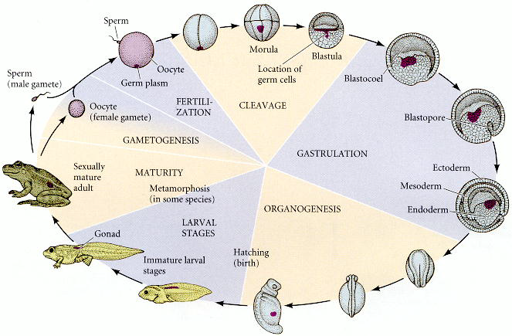
Introducción al
Desarrollo de
Anfibios
JA Cardé, PhD
Biol 3030 – Lab Desarrollo
Universidad de Puerto Rico - Aguadilla

Slide 2
Objetivos
Introducir al estudiante a los procesos del desarrollo utlizando como sistema modelo anfibios
Identificar las distintos procesos y etapas del desarrollo en laminillas preservadas
Identificar aspectos distintivos del desarrollo en modelos biológicos
Introducción a la terminología de desarrollo

Slide 3
Introducción
No existe una idea generalizada del ciclo de vida animal
La mayoría de las embriogénesis son variaciones de 6 procesos básicos
- Fecundación
- Segmentación
- Gastrulación
- Organogénesis
- Metamoforsis
- Gametogénesis
Ciclos de vida
dependen de
factores ambientales: Rana pipiens
Notes:
Aunque a traves del reino animal hay una gran variedad de tipos de embriogenesis,
La mayoria de estos patrones son variaciones de 6 procesos fundamentales
Vamos a discutirlos, y estudiarlos de manera introducttoria en modelos y/o laminillas
Ciclo de Rana pipiens en la figura

Slide 4
Gametogénesis
Ciclos de vida dependen de factores ambientales:
- Estaciones fall/spring
- fotoperiodos
- temperaturas
Informan a la pituitaria → TSH/FSH/LH → Ovario → E2 →hígado→VTG→ Ovario (huevo)
Polo vegetal
Polo Animal
  Rate de mitosis
Notes:
En Sapos – renacuajos si salen en invierno mueren porq no hay comida
Animal y vegetal: hace referencia al rate de mitosis
Animal: esta animado, mitosis rapidas, mucho movimiento
Vegetal: esta inanimado, quieto como las plantas

Slide 5
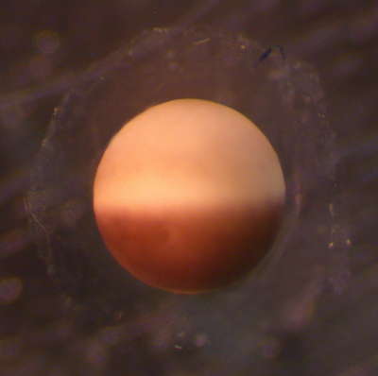

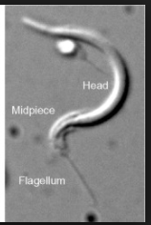
Gametogénesis
Vitelo se divide de forma desigual:
  Polo o hemisferio vegetal (inferior, nutrientes para el embrión)
  Polo o hemisferio animal (superior)
  Espermatogenesis también es afectada por estaciones
    Se producen durante verano,
    Invernar en otoño e invierno
    Listo y preparado con todo lo que necesita para primavera
Notes:
Sapos – renacuajos si salen en invierno muerern porq no hay comida
Animal y vegetal: hace referencia al rate de mitosis
Animal: esta animado, mitosis rapidas, mucho movimiento
Vegetal: esta inanimado, quieto como las plantas

Slide 6
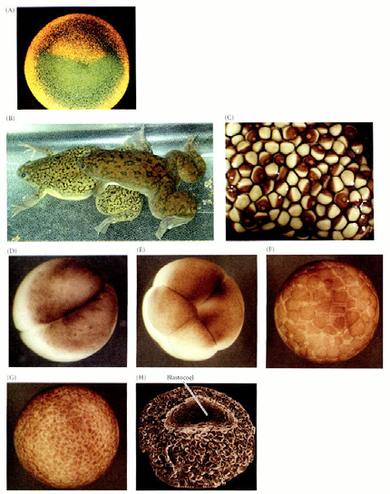
Fecundación
Fecundación externa: en la mayoría de los sapos
Amplexus: agarre y fecundación,
-ocurre al tiempo que los
huevos son liberados
Liberados en lagunas o estanques, envueltos en gel que los adhiere a vegetación.
  Flotando
  Movido por corrientes
  Afectado por climas

Slide 7
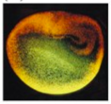
Fecundación
Fecundación: fusión de las células sexuales maduras o gametos
  1) Permite la unión de los pronucleos ny PLT la formación el cigoto 2n
Activación del huevo para que comience el desarrollo
2) Movimientos citoplásmicos que relocalizan porciones del citoplasma

Slide 8
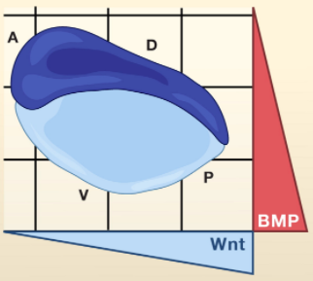
Fecundación:
Migración citoplásmica es la base:
- determinarción de los tres planos corporales:
A/P -
D/V -
B/L -
3) Activa moléculas necesarias para comienzo de segmentación y posterior gastrulación
  https://www.youtube.com/watch?v=fUpc93T12bk

Slide 9
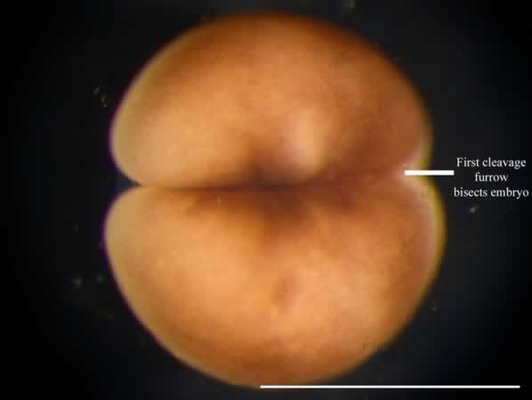
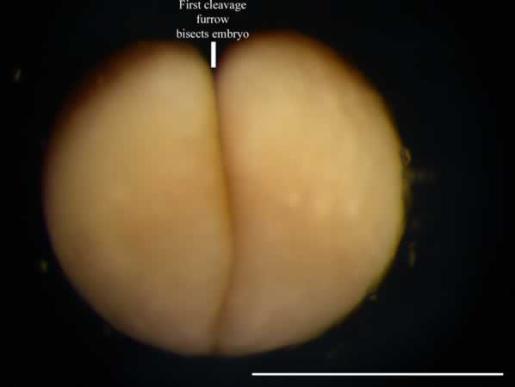
Segmentación
Divisiones mitóticas rápidas
Siguen inmeditamente a las fecundación
Resultan en la división del citoplasma entre las pequeñas células o blastómeros
Blástula: esfera hueca de células que resulta de la segmentación temprana (~3hr)
Blastocele:, provee espacio para movimientos celulares hacia el interior

Slide 10
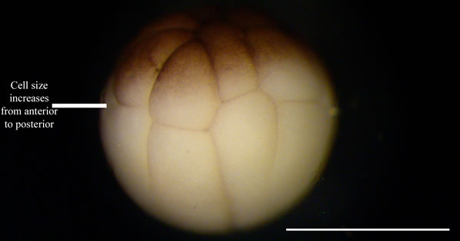
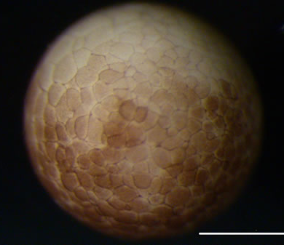
Segmentación
El volumen del huevo no cambia aunque se divide en decenas de miles de células
aumenta número de células, pero disminuye su tamaño
Polo animal se divide más rápido que el vegetal
  Células cada vez mas pequeñas
Células vegetales mas lentamente
  Células son mas grandes
Notes:
Morula
Blastula temprana,
Tamaño de celulas aumenta Anteroposterior

Slide 11
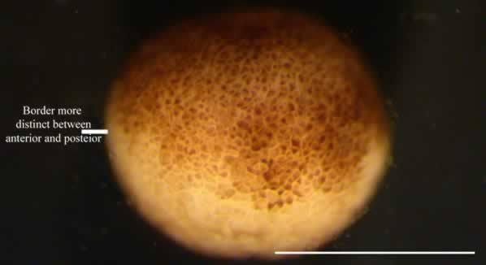
Segmentación…
Blastocele: cavidad llena de líquido
  Se forma en el hemisferio animal
  Importante espacio para el movimiento y la migración de células durante gastrulación
  https://www.youtube.com/watch?v=IjyemX7C_8U
Notes:
Blastula tardia y corte de esta para apreciar
Blastocele

Slide 12
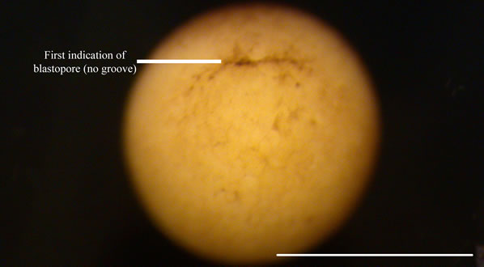
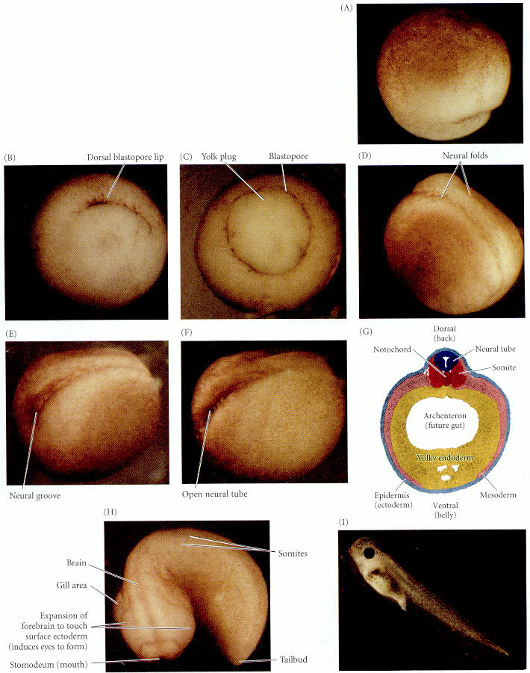
Gastrulación
Comienza 180º opuesto a la lugar de fec… (7 hrs)
La velocidad de mitosis disminuye
Se forma el blastoporo: marca el lado dorsal del embrión (D?V)
Este se expande a formar anillo – labio dorsal
Blastómeros cambian de posición relativa entre sí
células de mesodermo migran hacia el interior

Slide 13
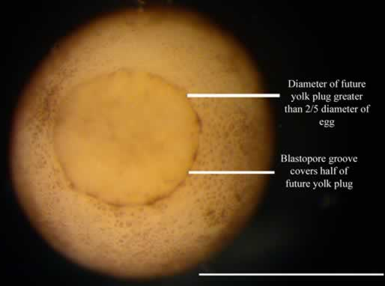
Gastrulación
Células externas:→ectodermo
  Se extiende hasta cubrir todo el embrión
Células grandes vitelogénicas que quedan en el polo vegetal son rodeadas por ectodermo: →endodermo
Al final de gastrulación:
  Ectodermo - exterior
    Precursor de SN, piel,
  Endodermo – interior
    Precursor de tractos GI y Resp
  Mesodermo – entre ellos
    Precursor de sangre,
    corazón, esqueleto, gónadas…
  https://www.youtube.com/watch?v=YlUsUH9G1Mo
Notes:
Labio dorsal del blastoporo
Blastoporo y tapon de vitelo
Ectodermo: piel , SNC, SNP
Endodermo: GI, Respiratorio
Mesodermo: tejido conectivo, sangre, corazon, esqueleto, gonadas y rinones

Slide 14
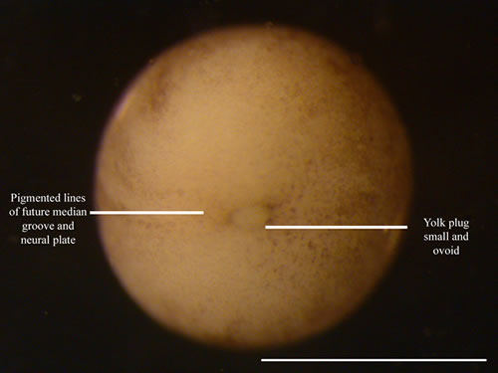
Organogénesis
Interacción celular y rearreglos de las capas germinales produce tejidos y órganos
Interacción a corta distancia: intercambio de señales químicas
Gradientes de factores paracrinos
Migraciones celulares desde lugar de origen a destino final incluye precursores de:
  Células de la sangre
  Células linfoides
  Células pigmentadas
  Células germinales

Slide 15
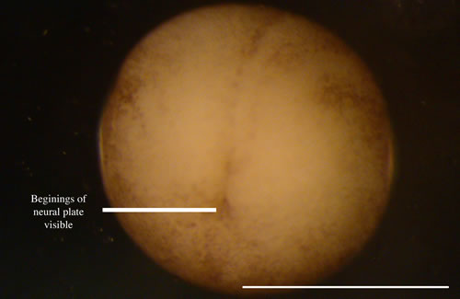
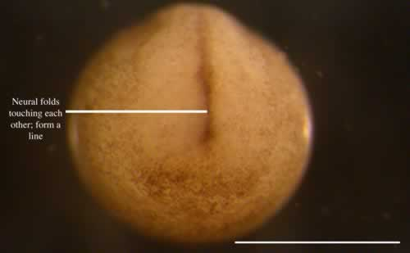
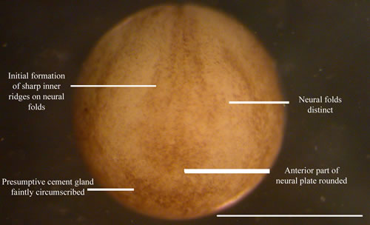
Organogénesis
  Comienza cuando el notocordio (mesod) da señales al ectod para que no sea epidermis sino neural
  Células ectodermales alargan, doblan y forman tubo neural → SN
  Néurula (8 hrs)
  Epidermis presumtivo cubre el tubo y lo cierra.
Notes:
Notocordio no existe en vertebrados
Es solo embrionico
Importante en el establecimiento del destino de celulas ectodermales sobre el

Slide 16
Organogénesis
Formado el tubo neural, este junto al notocordio siguen influyendo
El mesodermo adjacente al tubo
es segmentado en somitas (músculos de espalda, vértebras y dermis)
Notes:
12 hrs – precursor del renacuajo

Slide 17
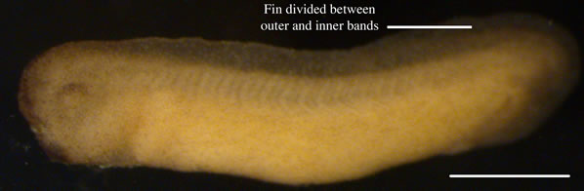
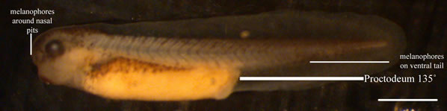
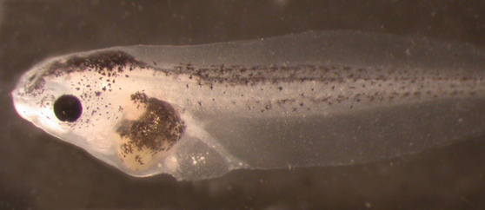
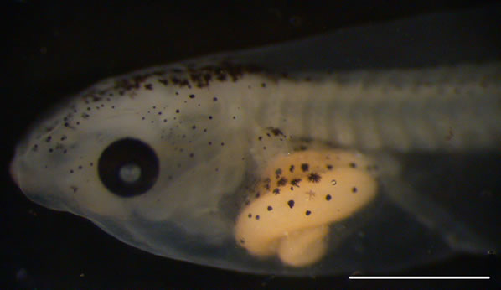
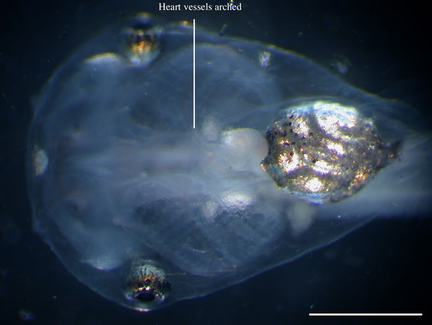
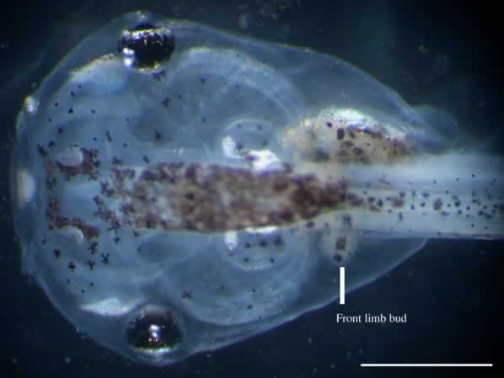
Organogénesis
  https://www.youtube.com/watch?v=D76B0K-D4rY
Desarrollo de boca y ano
Alarga su estructura (renacuajo)
Neuronas haciendo conecciones
Se forman las branquias
Y la larva esta lista para salir del huevo
Eclosiona y el renacuajo comerá por si mismo al agotarse el vitelo
Notes:
20 a 36 hrs
Dieta de renacuajo sera hervibora

Slide 18
Metamorfosis
Pasar de una larva completamente acuática a uno organismo terrestre es una de las mas impactantes transformaciones
Activada por la tiroide
Casi todos los órganos son modificados
Extremidades de nadar a caminar/saltar
Cráneo: cartílago/hueso
Dientes afilados/ lengua
Intestino: hervíboro/carnívoro
  Longitud
Branquias/pulmones
Células germinales entran a meiosis
  Gametogénesis:
  Dias / 3 años
Notes:
12 meses

Slide 19
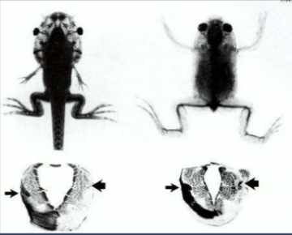
Metamorfosis
Es comenzada por la tiroide: T3 y T4
Larva responde: creciendo, muriendo, re-modelando y re-specificando
Crecimiento
Nuevas estructuras
  Extremidades
  Párpados y membranas
  Ojos laterales a frontales
    Neuronas ipsilaterales
    Visión 3D binocular
  Nuevas neuronas (cordón)
Notes:
T3 crecimiento
Ephrin B – en el quiasma optico por T3
Pasa de contra a Ipsilateral – vista binocular 3D
Ausente en peces y aves… vista contralateral

Slide 20
Metamorfosis
Muerte – T3 - crecimiento
Cola en forma de paleta (músculos y piel)
  Expresa receptor de T3
  Caspasa 9
  Apagar receptor de T3?
  Macrófagos al final
Branquias respiratorias
RBC de la cola
  Hgb adulto sustituye
  Macrófagos fagocitan los RBC del renacuajo
Notes:
T3 crecimiento

Slide 21
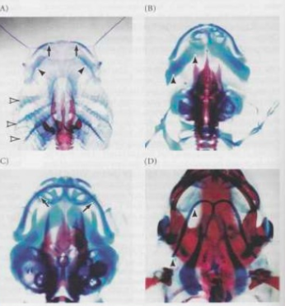
Metamorfosis
Remodelación– T3
Intestino largo (vegetariano) se acorta (carnivoro)
  Deriva de células larvales
  Metaloproteasa digiere matriz
    apoptosis
  Expresión de novo bmp4 y
  Sonic hedgehog
  De- y re-diferenciación
Cráneo: cartílago/hueso
  Cartilago de branquias
  Cartilago de Meckels
  Cartilago ceratohial
Notes:
T3 crecimiento

Slide 22
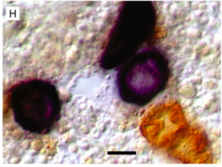
Metamorfosis
Re-especificando– T3
Transformaciones bioquímicas
  Higado
  De excreción de amonia a excreción de urea
  Economiza agua
RBC
T3 induce muerte de RBC con Hgb larval
Induce proliferación de RBC con Hgb adulta
Notes:
Ambas celulas de hgb presentesd
Ninguna tiene ambas hgb
Adulto negra
Larval roja

Slide 23
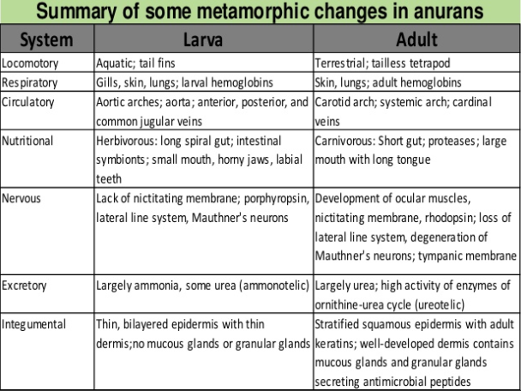
Metamorfosis

Slide 24
Gametogénesis
De las primeras diferenciaciones en el desarrollo
Germinales vs somáticas
Germinales migran a gónadas parar diferenciarse en gametos
Gametogénesis no se completa hasta alcanzar madurez física
Meiosis
  Cromosomas se replican antes de división, cada gen estará 4 veces
  Cada cromátida se mantiene unida por centrómeros
  Meiosis 1: separa los pares de cromátidas
  Meiosis 2: separa centrómeros, cada cromátida se convierte en un cromosoma

Slide 25
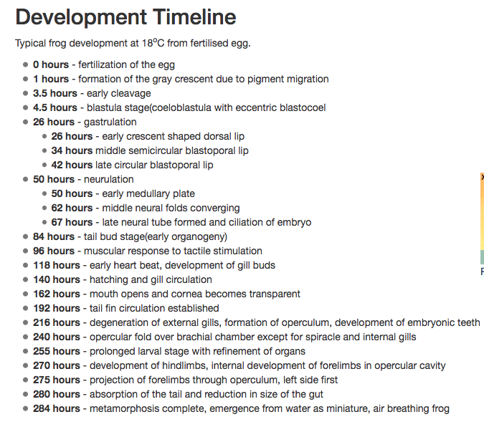

Slide 26
Ejercicio
1. Repase el desarrollo de anfibios utilizando modelos suministrados. Dibuje cada una de las etapas ubicadas en el proceso correspondiente. Preste atención rotule las características distintivas de cada una de estas.
2. Repase el desarrollo en anfibios de acuerdo a
  https://www.youtube.com/watch?v=fUpc93T12bk
  https://www.youtube.com/watch?v=IjyemX7C_8U
  https://www.youtube.com/watch?v=YlUsUH9G1Mo
  https://www.youtube.com/watch?v=D76B0K-D4rY
3. Repase los procesos del desarrollo en algunos otros organismos según las laminillas que se le suministren. Diagrame y rotule cada una de ellas en su libreta.
4. Prepare un Glosario con terminología que sea nueva para usted.

Slide 27
Referencias
Leon W. Browder, Carol A. Erickson,William R. Jeffery. (1996) DEVELOPMENTAL BIOLOGY, 3RD EDITION Saunders College Publishing, Philadelphia ISBN 0-03-013514-1
Scott F. Gilbert, Developmental Biology 10th Edition (2013) Sinauer Associates ISBN 13: 9780878939787 (978-0-87893-978-7)
C James-Zorn, VG Ponferrada, KA Burns, JD Fortriede, VS Lotay, Y Liu, JB Karpinka, K Karimi, AM Zorn, PD Vize (2015), Xenbase; core features, data acquisition and data processing, genesis, The Journal of Genetics and Development, 53:486-497. [Xenbase / PubMed / genesis ]
JB Karpinka, JD Fortriede, KA Burns, C James-Zorn, VG Ponferrada, J Lee, K Karimi, AM Zorn, PD Vize (2015), Xenbase, the Xenopus model organism database; new virtualized system, data types and genomes, Nucleic Acids Research, 43(D1): D756-D763. [Xenbase / PubMed / NAR ]

